Slide 1


Slide 2






تعيين تلميذ(ة) للإجابة
توجيهات و شرح التعليمات
عرض فيديو
المرور بين الصفوف للمساعدة و تصحيح الإنجازات
عمل في ثنائيات
نهاية الشريط، المرور إلى الشريحة الموالية.

Slide 3

تنظيم حصص الأسبوع الثاني
اليوم 4 -
اليوم1 -
نشاط اعتيادي
ورشة الكتابة: إنتاج كتابي – الحصة 3
ورشة الكتابة : إنتاج كتابي – الحصة 4
نشاط اعتيادي
الأساليب
التحدث .
اليوم 5 -
اليوم2 -
نشاط اعتيادي
قراءة : ما بعد القراءة : تقويم المقروء
ورشة الكتابة : إنتاج كتابي الحصة 5
نشاط اعتيادي
قراءة : ما قبل القراءة: التوقع والتحقق
قراءة : أثناء القراءة – الفهم)
اليوم 6 -
اليوم 3 -
نشاط اعتيادي
مراجعة توليف (شكل وفهم)
القراءة الاثرائية : الحصة 2
1نشاط اعتيادي
قراءة : أثناء القراءة
ورشة الكتابة: التراكيب .
Révision
Lecture offerte

Slide 4






هيكلة حصة اليوم
- 01 انشطة اعتيادية
أدوات اللغة – الفعل الأمر.
- 02ورشة القراءة – الحصة 3
النبتة العجيبة (2) - - استثمار
- 03ورشة الكتابة – التراكيب
المفعول المطلق.

Slide 5

عند نهاية الحصة
على الأقل 80% من المتعلمين سيكونون قادرين على:
استثمار وتوظيف الفعل الأمر؛
استثمار استراتيجيات الفهم القرائي ؛
تعرف المفعول المطلق وتوظيفه.

Slide 6

افتتاح الحصة
افتتاح الحصة
ترحيب
نشاط اعتيادي : أدوات اللغة.

Slide 7


مرحبا بكم ، سنبدأ حصة اللغة العربية.
اختــتام الحــصة
ورشة الكتابة
ورشة القراءة
افتتاح الحصة

Slide 8


ضعوا اللوحة على الطاولة ، الكراسة والدفتر والمقلمة في القمطر
اختــتام الحــصة
ورشة الكتابة
ورشة القراءة
افتتاح الحصة

Slide 9
سنشرع خلال هذه الحصة في نشاط أدوات اللغة.
اختــتام الحــصة
ورشة الكتابة
ورشة القراءة
افتتاح الحصة
أَدَواتُ ﭐللُّغَةِ.

Slide 10
ستتدربون على توظيف الفعل الأمر . تابعوا معي . سأقرأ الوضعية. من يقرأ؟
اختــتام الحــصة
ورشة الكتابة
ورشة القراءة
افتتاح الحصة
أَخوكَ ﭐلصَّغيرُ مُتَرَدِّدٌ بَيْنَ مُراجَعَةِ دُروسِهِ وَ يَقْضي وَقْتاً طَويلاً في ﭐللَّعِبِ عَلى ﭐلْهاتِفِ.
أُكْتُبْ ثَلاثَ جُمَلٍ تَبْدَأُ بِفِعْلِ أَمْرٍ تُوَجِّهُهُ لِاتِّخادِ ﭐلْقَرارِ ﭐلصّائِبِ.

Slide 11
معكم 5 دقائق للإجابة على دفاتركم.
اختــتام الحــصة
ورشة الكتابة
ورشة القراءة
افتتاح الحصة
أَخوكَ ﭐلصَّغيرُ مُتَرَدِّدٌ بَيْنَ مُراجَعَةِ دُروسِهِ وَ يَقْضي وَقْتاً طَويلاً في ﭐللَّعِبِ عَلى ﭐلْهاتِفِ.
أُكْتُبْ ثَلاثَ جُمَلٍ تَبْدَأُ بِفِعْلِ أَمْرٍ تُوَجِّهُهُ لِاتِّخادِ ﭐلْقَرارِ ﭐلصّائِبِ.

Slide 12
من يقرأ جوابه؟
اختــتام الحــصة
ورشة الكتابة
ورشة القراءة
افتتاح الحصة
أَخوكَ ﭐلصَّغيرُ مُتَرَدِّدٌ بَيْنَ مُراجَعَةِ دُروسِهِ وَ يَقْضي وَقْتاً طَويلاً في ﭐللَّعِبِ عَلى ﭐلْهاتِفِ.
أُكْتُبْ ثَلاثَ جُمَلٍ تَبْدَأُ بِفِعْلِ أَمْرٍ تُوَجِّهُهُ لِاتِّخادِ ﭐلْقَرارِ ﭐلصّائِبِ.

Slide 13
ورشة القراءة – الحصة 3
ورشة القراءة – الحصة 3
النبتة العجيبة (2).
- استثمار

Slide 14
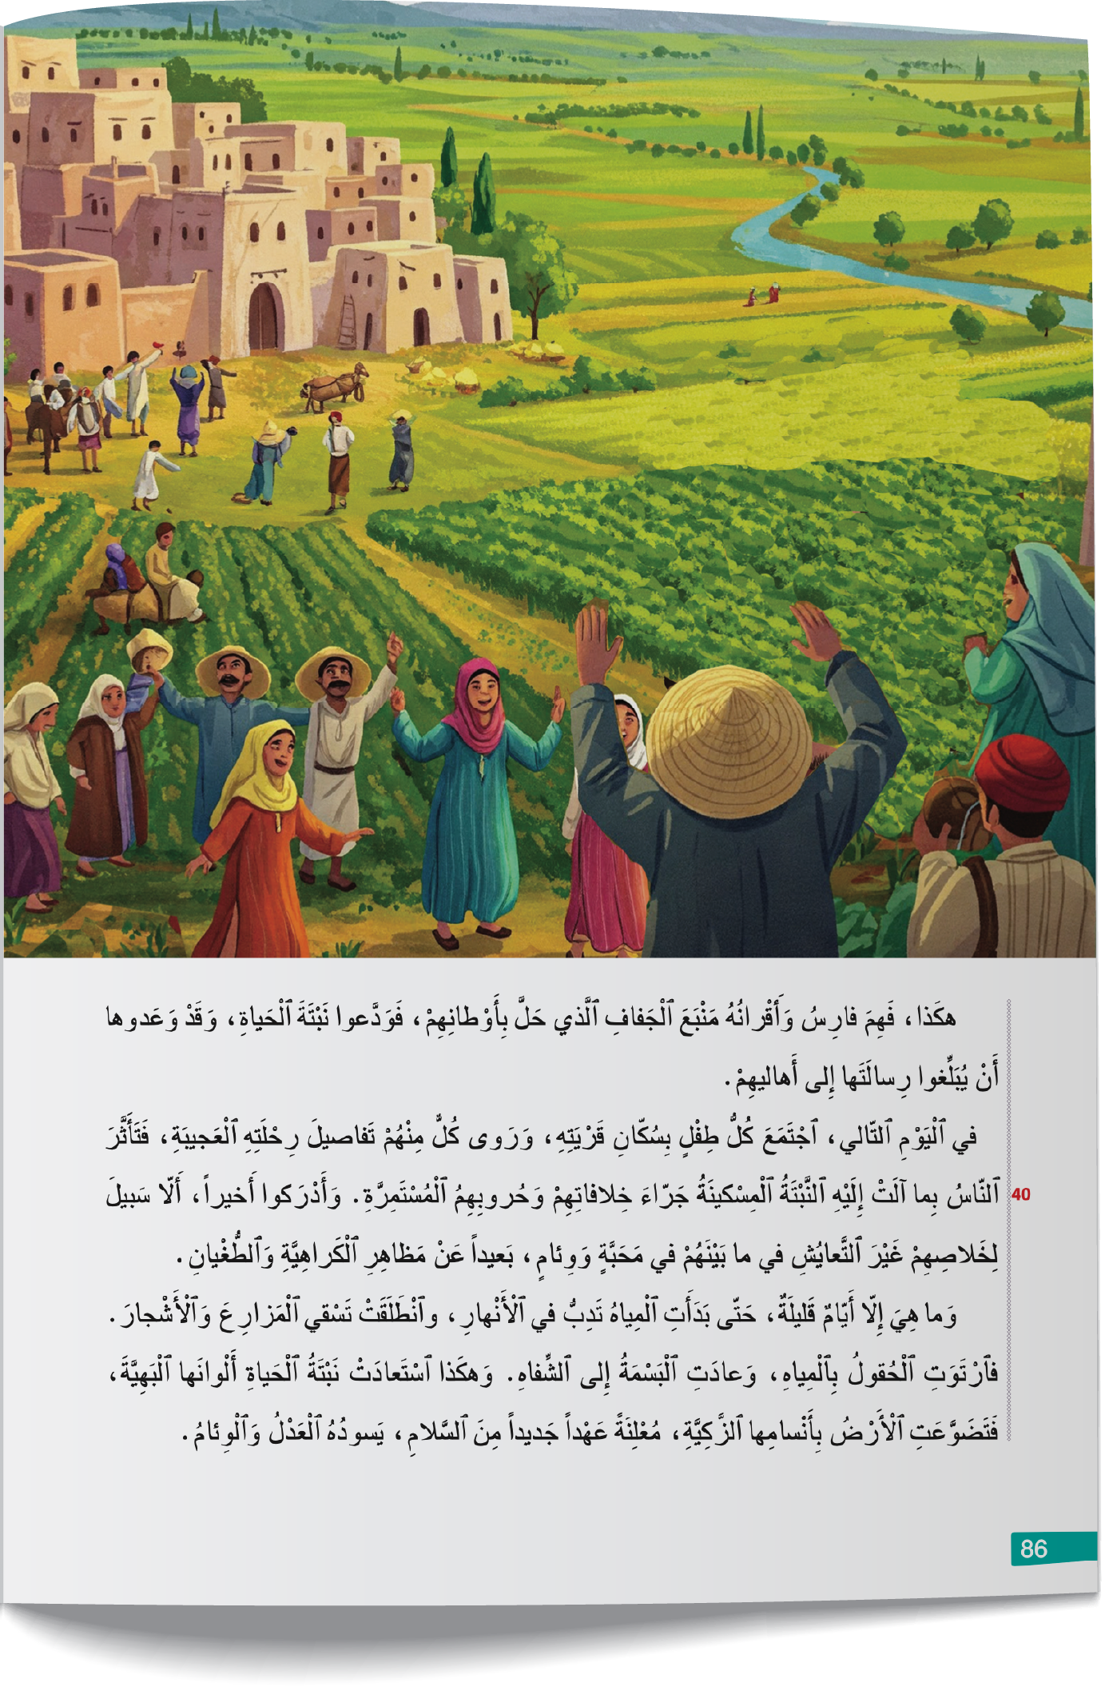
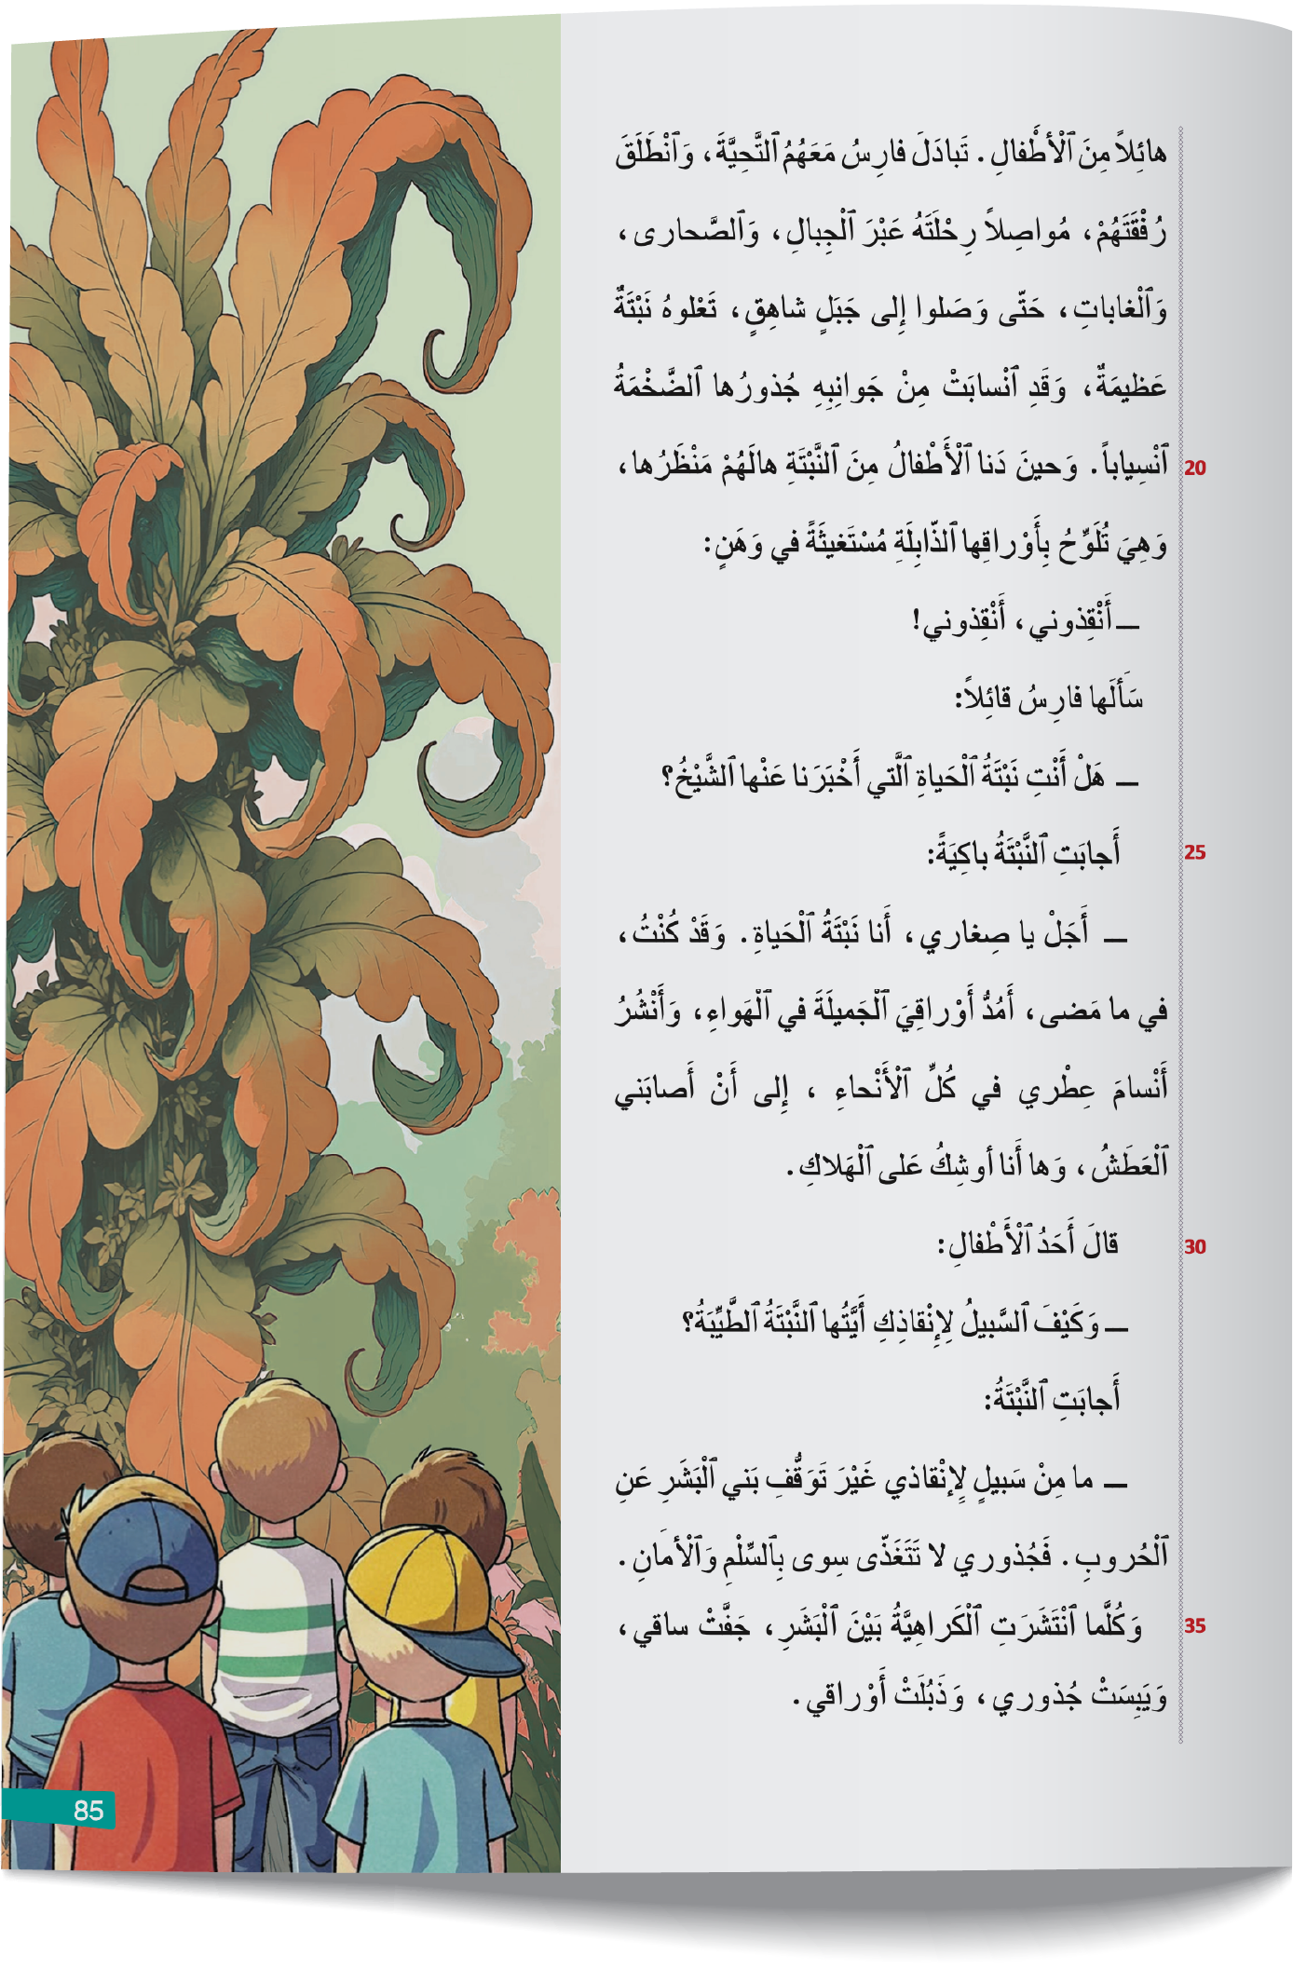
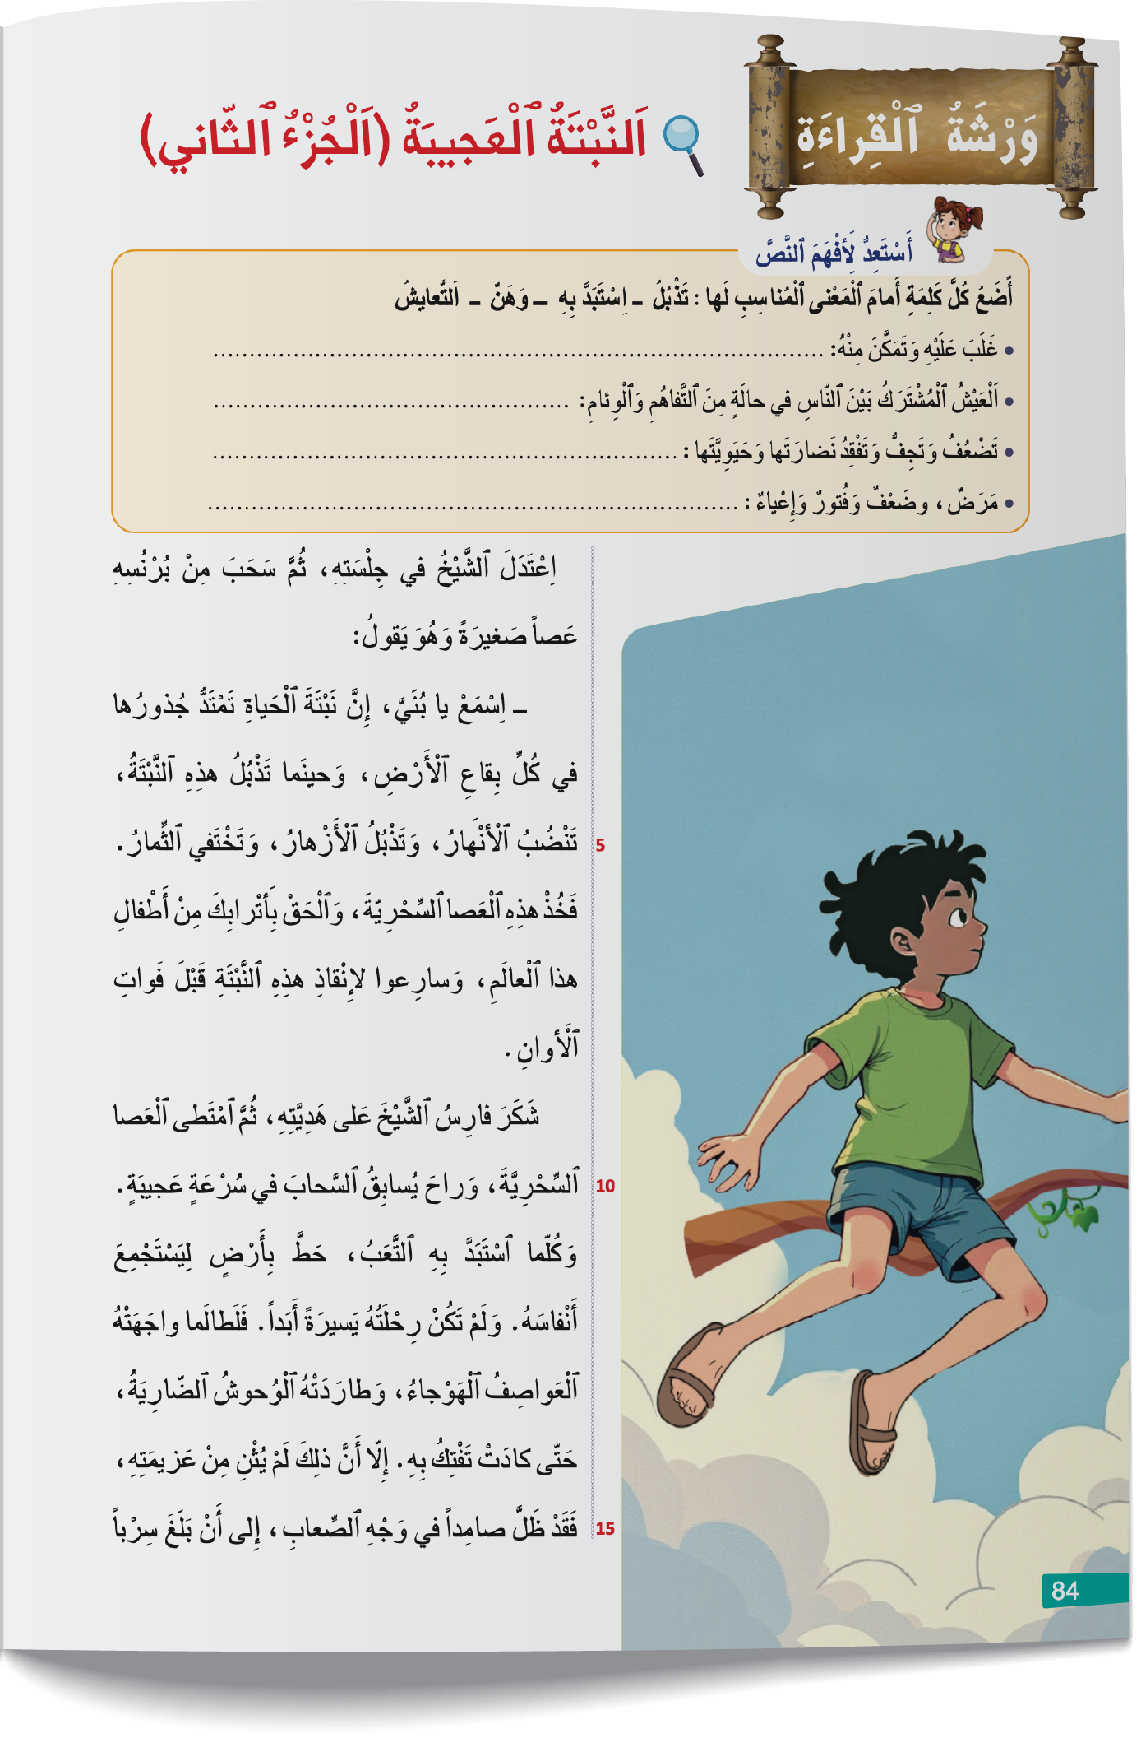
نواصل قراءة الجزء الثاني من نص النبتة العجيبة وتوظيف استراتيجيات فهم النص.
اختــتام الحــصة
ورشة الكتابة
ورشة القراءة
افتتاح الحصة

Slide 15
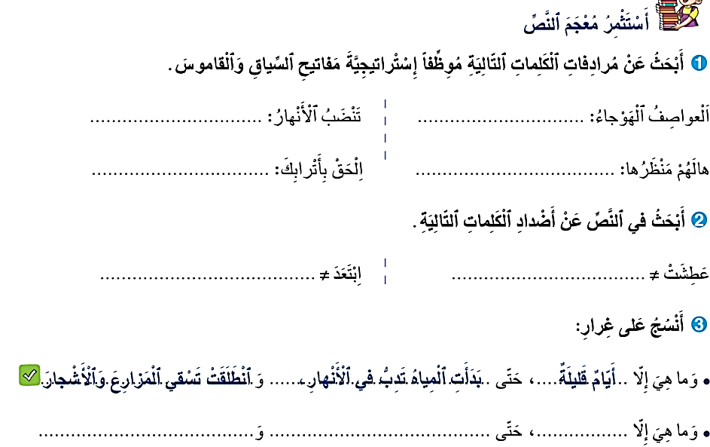
قبل ذلك نصحح الواجب المنزلي. سأراقب إنجازاتكم.
اختــتام الحــصة
ورشة الكتابة
ورشة القراءة
افتتاح الحصة

Slide 16
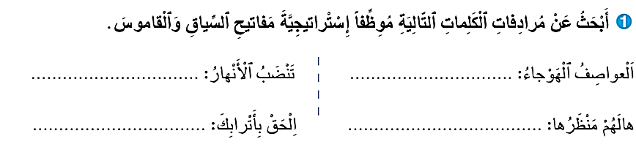
لنصحح السؤال الأول شفويا.
اختــتام الحــصة
ورشة الكتابة
ورشة القراءة
افتتاح الحصة

Slide 17
صححوا على كراساتكم.
اختــتام الحــصة
ورشة الكتابة
ورشة القراءة
افتتاح الحصة
تَجِفُّ ﭐلْأَنْهارُ وَتَنْقَطِعُ مِياهُها
اَلرِّياحُ ﭐلْعاتِيَةُ ﭐلشَّديدَةُ
اِلْحَقْ بِأَقْرانِكَ وَأَمْثالِكَ في ﭐلسِّنِّ.
أَدْهَشَهُمْ وَأَفْزَعَهُمْ مَنْظَرُها

Slide 18
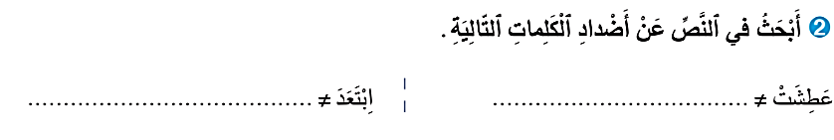
لنصحح السؤال الثاني شفويا.
اختــتام الحــصة
ورشة الكتابة
ورشة القراءة
افتتاح الحصة

Slide 19
صححوا على كراساتكم.
اختــتام الحــصة
ورشة الكتابة
ورشة القراءة
افتتاح الحصة
دَنا
اِرْتَوَتْ

Slide 20
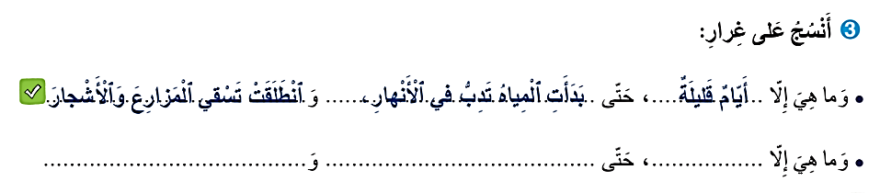
لنصحح السؤال الثالث شفويا.
اختــتام الحــصة
ورشة الكتابة
ورشة القراءة
افتتاح الحصة

Slide 21
إليكم هذا النموذج. صححوا.
اختــتام الحــصة
ورشة الكتابة
ورشة القراءة
افتتاح الحصة
وَمَا هِيَ إِلَّا أَيَّامٌ مَعْدُودَةٌ، حَتَّى عَادَتِ ﭐلْبَسْمَةُ إِلَى ﭐلشِّفَاهِ، وَﭐنْتَشَرَ ﭐلْفَرَحُ بَيْنَ ﭐلنَّاسِ.

Slide 22

خذوا كراساتكم . لتقرؤوا النص قراءات فردية. طبقوا ما تعلمتم في حصص الطلاقة.
اختــتام الحــصة
ورشة الكتابة
ورشة القراءة
افتتاح الحصة

Slide 23
يقرأ كل واحد منكم فقرة الآخرون يتتبعون. من يقرأ؟
اختــتام الحــصة
ورشة الكتابة
ورشة القراءة
افتتاح الحصة

Slide 24
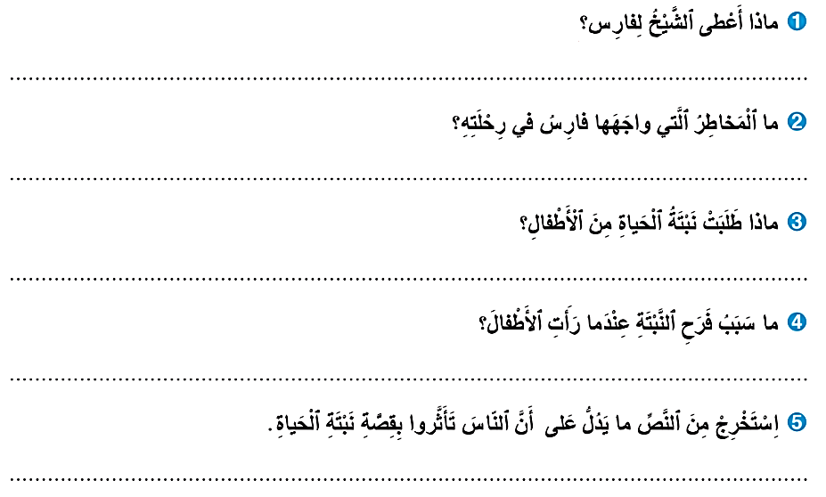
خذوا الصفحة 30 سوف تجيبون الآن عن أسئلة بتوظيف استراتيجيات الفهم التي تعلمتم.
اختــتام الحــصة
ورشة الكتابة
ورشة القراءة
افتتاح الحصة

Slide 25
سأمر بين الصفوف لمساعدتكم. معكم 10 دقائق للإجابة.
اختــتام الحــصة
ورشة الكتابة
ورشة القراءة
افتتاح الحصة

Slide 26
نصحح. من يقرأ جوابه؟ هل أنتم متفقون؟
اختــتام الحــصة
ورشة الكتابة
ورشة القراءة
افتتاح الحصة

Slide 27
صححوا على كراساتكم.
اختــتام الحــصة
ورشة الكتابة
ورشة القراءة
افتتاح الحصة
أَعْطَى الشَّيْخُ فَارِساً عَصَاً سِحْرِيَّةً لِيَمْتَطِيَهَا وَيُسَارِعَ لِإِنْقَاذِ نَبْتَةِ الْحَيَاةِ .
أعْطَى ﭐلشَّيْخُ فارِساً عَصاً سِحْرِيَّةً لِيَمْتَطِيَها وَيُسارِعَ لِإِنْقاذِ نَبْتَةِ ﭐلْحَياةِ.
وَاجَهَ فَارِسٌ فِي رِحْلَتِهِ الْعَوَاصِفَ الْهَوْجَاءَ وَالْوُحُوشَ الضَّارِيَةَ.
واجَهَ فارِسٌ في رِحْلَتِهِ ﭐلْعَواصِفَ ﭐلْهَوْجاءَ وَﭐلْوُحوشَ ﭐلضّارِيَةَ ﭐلَّتي كادَتْ تَفْتِكُ بِهِ.
طَلَبَتْ نَبْتَةُ ﭐلْحَياةِ مِنَ ﭐلْأَطْفالِ أَنْ يُبَلِّغوا رِسالَتَها إِلى أَهاليهِمْ، وَأَنْ يَحُثّوهُمْ عَلى ﭐلتَّوَقُّفِ عَنِ ﭐلْحُروبِ وَﭐلتَّعايُشِ في سَلامٍ وَأَمانٍ.

Slide 28
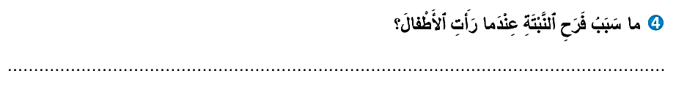
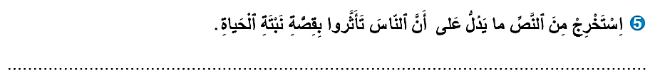
صححوا على كراساتكم.
اختــتام الحــصة
ورشة الكتابة
ورشة القراءة
افتتاح الحصة
فَرِحَتِ ﭐلنَّبْتَةُ لِأَنَّ وُصولَ ﭐلْأَطْفالِ إِلَيْها أَعْطاها أَمَلاً في ﭐلْإِنْقاذِ، بَعْدَ أَنْ كانَتْ تُوشِكُ عَلى ﭐلْهَلاكِ مِنْ جَرّاءِ ﭐلْحُروبِ وَﭐلْكَراهِيَةِ.
اَلدَّليلُ مِنَ ﭐلنَّصِّ: "فَتَأَثَّرَ ﭐلنّاسُ بِما آلَتْ إِلَيْهِ ﭐلنَّبْتَةُ ﭐلْمِسْكينَةُ جَرّاءَ خِلافاتِهِمْ وَحُروبِهِمُ ﭐلْمُسْتَمِرَّةِ، وَأَدْرَكوا أَخيراً أَلَّا سَبيلَ لِخَلاصِهِمْ غَيْرَ ﭐلتَّعايُشِ في مَحَبَّةٍ وَوِئامٍ.".

Slide 29
ورشة الكتابة - التراكيب
ورشة الكتابة - التراكيب
المفعول المطلق.

Slide 30
سنشرع الآن في حصة التراكيب. ستتعرفون على المفعول المطلق ووظيفته وإعرابه.
اختــتام الحــصة
ورشة الكتابة
ورشة القراءة
افتتاح الحصة
اَلْمَفْعولُ ﭐلْمُطْلَقُ

Slide 31
قبل ذلك سنتذكر ما تعلمتم عن صياغة المصدر الصريح. على ألواحكم اكتبوا مصدر كل فعل.
يحدد المتعلمون المصدر المناسب لكل فعل تباعا و تقدم التغذية الراجعة المناسبة
اختــتام الحــصة
ورشة الكتابة
ورشة القراءة
افتتاح الحصة
عادَ – اِنَطَلَقَ – تَعَلَّمَ – وَصَلَ – نامَ – كَتَبَ.

Slide 32
من يقرأ الجملة التالية؟
اختــتام الحــصة
ورشة الكتابة
ورشة القراءة
افتتاح الحصة
ذَبُلَتِ ٱلنَّبْتَةُ ذُبولاً.

Slide 33
الجملة تتضمن مفعولا مطلقا. نوظفه لتأكيد الفعل. أي عندما نريد أن نقوي معنى الفعل ونركز عليه.
اختــتام الحــصة
ورشة الكتابة
ورشة القراءة
افتتاح الحصة
ذَبُلَتِ ٱلنَّبْتَةُ ذُبولاً.
مَفْعولٌ مُطْلَقٌ

Slide 34
سنتعلم كيف نوظف المفعول المطلق في جمل مفيدة. من يقرأ الجملة؟
اختــتام الحــصة
ورشة الكتابة
ورشة القراءة
افتتاح الحصة
اِسْتَقْبَلَ ٱلسُّكّانُ ٱلْأَطْفالَ

Slide 35
أولا : أحدد الفعل في الجملة. "استقبل"
اختــتام الحــصة
ورشة الكتابة
ورشة القراءة
افتتاح الحصة
اِسْتَقْبَلَ ٱلسُّكّانُ ٱلْأَطْفالَ

Slide 36
ثم أصوغ المصدر الصريح من الفعل. من يقرأ؟
اختــتام الحــصة
ورشة الكتابة
ورشة القراءة
افتتاح الحصة
اِسْتِقْبالٌ
اِسْتَقْبَل

Slide 37
بعد ذلك أركب المصدر في الجملة منصوبا. من يقرأ الجملة.
اختــتام الحــصة
ورشة الكتابة
ورشة القراءة
افتتاح الحصة
اِسْتَقْبَلَ ٱلسُّكّانُ ٱلْأَطْفالَ ٱسْتِقْبالاً.

Slide 38
الان دوركم . من يركب جملة تتضمن مفعولا مطلقا؟
اختــتام الحــصة
ورشة الكتابة
ورشة القراءة
افتتاح الحصة
اِسْتَقْبَلَ ٱلسُّكّانُ ٱلْأَطْفالَ ٱسْتِقْبالاً.

Slide 39
على ألواحكم أكتبوا المفعول المطلق المناسب لكل جملة
اختــتام الحــصة
ورشة الكتابة
ورشة القراءة
افتتاح الحصة
ٱ
اِبْتَسَمَ ٱلطِّفْلُ ..............

Slide 40
صححوا
اختــتام الحــصة
ورشة الكتابة
ورشة القراءة
افتتاح الحصة
اِبْتَسَمَ ٱلطِّفْلُ ٱبْتِسامَةً.

Slide 41
الجملة الثانية.
اختــتام الحــصة
ورشة الكتابة
ورشة القراءة
افتتاح الحصة
فَتَحَ ٱلشَّيْخُ ٱلْبابَ..............

Slide 42
الجملة الثانية.
اختــتام الحــصة
ورشة الكتابة
ورشة القراءة
افتتاح الحصة
فَتَحَ ٱلشَّيْخُ ٱلْبابَ فَتْحاً.

Slide 43

لنتذكر : ما وظيفة المفعول المطلق؟ كيف نوظفه في جملة مفيدة؟
اختــتام الحــصة
ورشة الكتابة
ورشة القراءة
افتتاح الحصة
اَلْمَفْعولُ ٱلْمُطْلَقُ

Slide 44
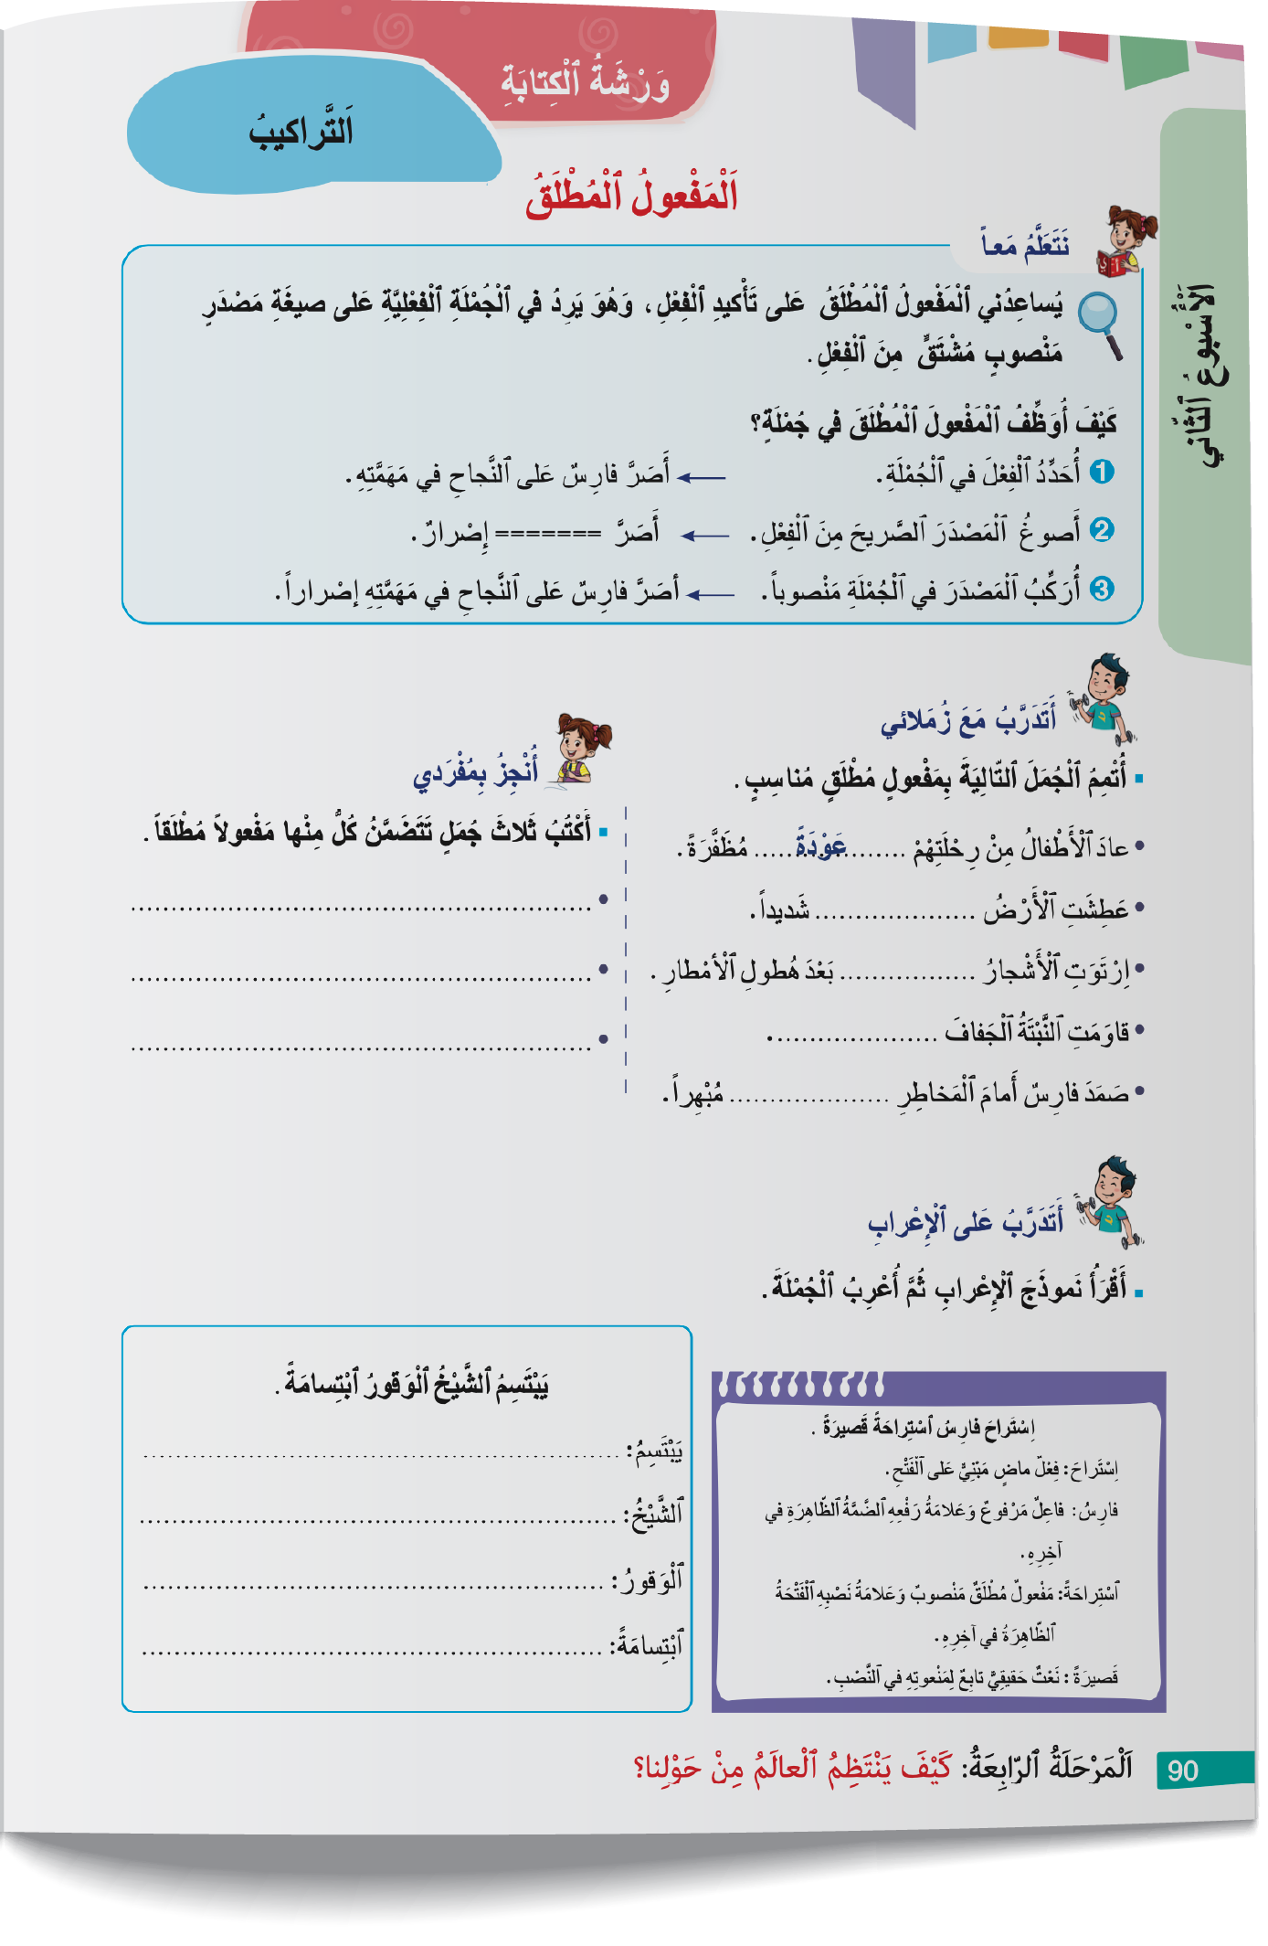
خذوا الصفحة 90 من كراساتكم . من يقرأ الخلاصة الواردة على الصفحة؟
اختــتام الحــصة
ورشة الكتابة
ورشة القراءة
افتتاح الحصة

Slide 45
من يقرأ نموذج الإعراب؟
اختــتام الحــصة
ورشة الكتابة
ورشة القراءة
افتتاح الحصة

Slide 46
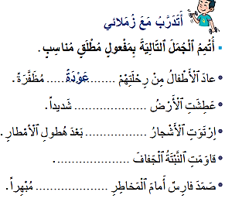
الآن، ستشتغلون في ثنائيات لإنجاز النشاط التالي
اختــتام الحــصة
ورشة الكتابة
ورشة القراءة
افتتاح الحصة

Slide 47
سأمر بين الصفوف لمساعدتكم.
اختــتام الحــصة
ورشة الكتابة
ورشة القراءة
افتتاح الحصة

Slide 48
لنصحح.
تصحيح تفاعلي
اختــتام الحــصة
ورشة الكتابة
ورشة القراءة
افتتاح الحصة

Slide 49
صححوا.
اختــتام الحــصة
ورشة الكتابة
ورشة القراءة
افتتاح الحصة
عَطَشاً
ﭐرْتِواءً
مُقاوَمةً
صُموداً

Slide 50
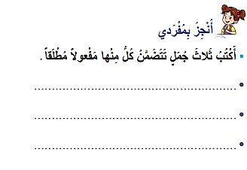
الآن، أنجزوا النشاط التالي على دفاتر القسم. عمل فردي
اختــتام الحــصة
ورشة الكتابة
ورشة القراءة
افتتاح الحصة

Slide 51
سأمر بين الصفوف لمساعدتكم.
اختــتام الحــصة
ورشة الكتابة
ورشة القراءة
افتتاح الحصة

Slide 52
لنصحح. تصحيح تفاعلي. (تدون بعض الجمل على السبورة للتصحيح)
اختــتام الحــصة
ورشة الكتابة
ورشة القراءة
افتتاح الحصة

Slide 53
اختتام الحصة
اختتام الحصة
ماذا تعلمتم اليوم؟
واجباتكم المنزلية.

Slide 54
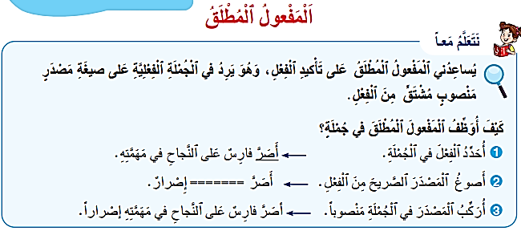
اختــتام الحــصة
ورشة الكتابة
ورشة القراءة
افتتاح الحصة
من يذكرنا بالمفعول المطلق؟

Slide 55

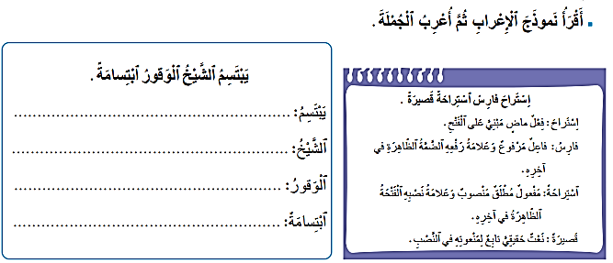
سجلوا الواجب المنزلي الأول
اختــتام الحــصة
ورشة الكتابة
ورشة القراءة
افتتاح الحصة

Slide 56

الفائزون بنجمة السلوك الجيد هم : ............................................
اختــتام الحــصة
ورشة الكتابة
ورشة القراءة
افتتاح الحصة

Slide 57


إلى اللقاء في الحصة المقبلة
اختــتام الحــصة
ورشة الكتابة
ورشة القراءة
افتتاح الحصة

Slide 58

بناء على إنجازات المتعلمين خلال الممارسة المستقلة
ما تقديرك لنسبة التحكم في هدف الدرس؟
تسجل النسبة على صفحة اليوم من مذكرة الأستاذ.

